Slide 1
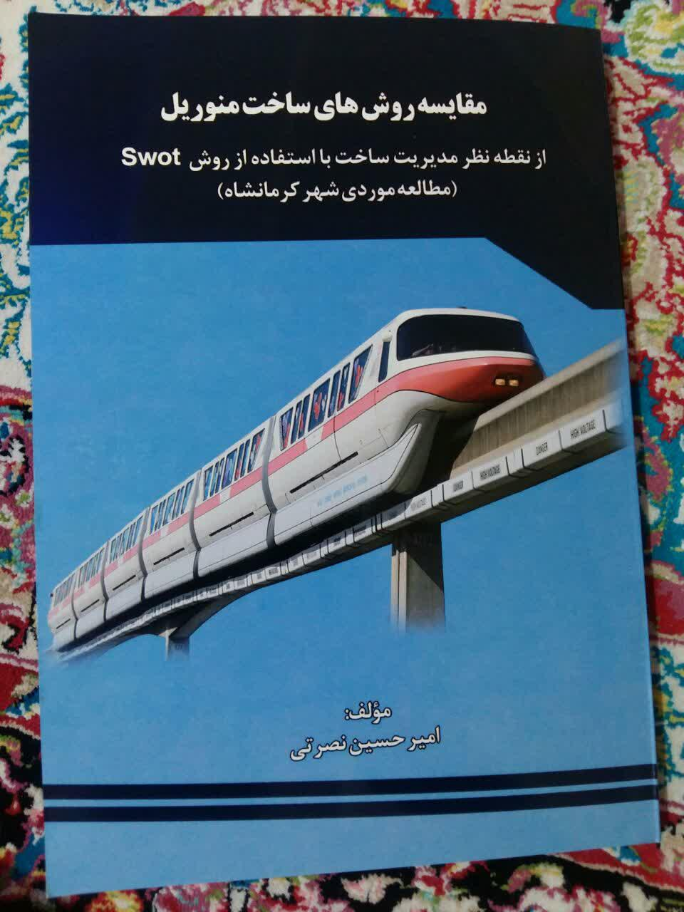
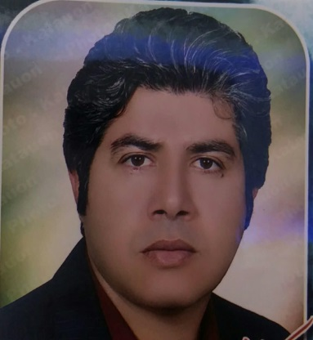
وزارت علوم، تحقیقات و فناوری
دانشگاه فنی و حرفه ای استان کرمانشاه
عنوان دستاورد و پروژه:
مقایسه ساخت منوریل ها درجهان وایران
صاحب دستاورد:
نام آموزشکده: آموزشکده فنی پسران اسلام اباد غرب
زمان اجرا: یکسال
نام و عکس صاحب دستاورد:
امیرحسین نصرتی
مدرس مدعو
دانشگاه یا ارگان اجرای دستاورد:
شهرداری وشورای شهر
شماره تماس:
08345227683
بازار هدف:
مدیریت شهری
معرفی دستاورد
دبیرخانه نمایشگاه دستاوردهای
پژوهش، فناوری دانشگاه فنی و حرفه‌ای استان کرمانشاه
08338438057

